Slide 1
9주차 – 두런두런 소셜CF
두런두런 학교변화 프로젝트
Do Learn Do Learn Project

Slide 2
Copyright
본 자료는 동그라미재단의 지원으로 개발되었으며, 저작권과 일체의 사용권리는 “어썸스쿨”에 있습니다.
Creative Commons License의 "저작자표시-비영리-변경금지(CC BY-NC-ND)"에 따라 비영리 목적의 경우 사용 가능합니다.
http://creativecommons.org/licenses/by-nc-nd/4.0/

Slide 3
CONTENT
01. check-in
02. 소셜CF
03. 두런왕조실록 작성
04. 피날레 공지

Slide 4
Check in
함께 프로젝트를 진행할 친구가 오늘 기분이 좋지 않다면 심한 장난은 삼가야겠죠?
서로서로 오늘 하루를 배려하는 차원에서,
오늘 기분을 10점 만점에 몇 점인지 이야기 해볼까요?

Slide 5
소셜CF
메세지
전달하고자 하는
한 단어 혹은 한 문장
줄거리
콘티
광고의 시놉시스
광고진행의 스토리보드

Slide 6
소셜CF
지금부터 여러분의 소셜CF에 담을 메시지와 콘티를 구성해보세요.

Slide 7
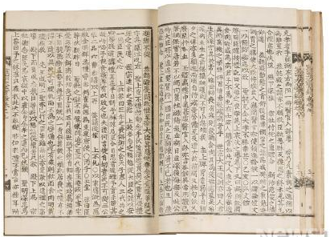
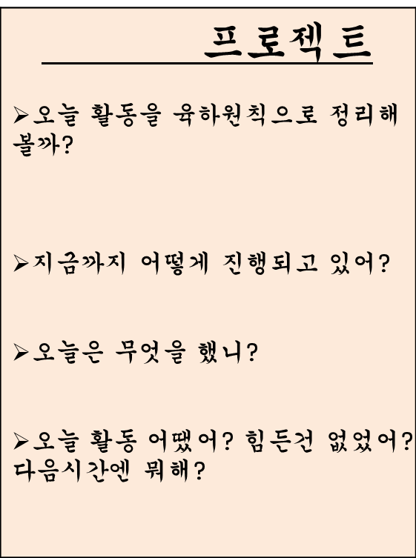
두런왕조실록 작성
우리의 활동 기록은 우리의 역사가 됩니다!
두런왕조실록을 작성해볼까요?

Slide 8
피날레 공지
우리가 그동안 준비했던 다양한 요소들을 담아 기회기획서를 작성해보아요!

Slide 9
Main Title
Awesome School subtitle
Thank You

